Slide 1
KHỞI ĐỘNG

Slide 2
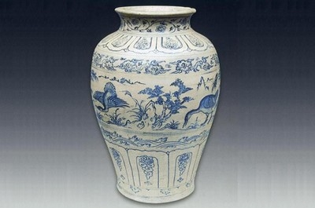
HĐCN (1’) quan sát hình ảnh và trả lời câu hỏi theo định hướng SGK:
H. Khi khai thác chiếc tàu đắm ở biển Cù Lao Chàm (Quảng Nam) các nhà khảo cổ học đã phát hiện một chiếc bình gốm có niên đại thời Lê Sơ. Hãy chia sẻ hiểu biết của em về vương triều Lê Sơ cũng như đóng góp của vương triều này với văn minh Đại Việt.
Hình 1. Bình gốm hoa lam vẽ thiên nga - Bảo vật quốc gia (trưng bày tại Bảo tàng Lịch sử quốc gia Việt Nam)

Slide 3
+ Nhà Lê sơ ra đời sau thắng lợi của cuộc khởi nghĩa Lam Sơn.
+ Dưới thời Lê sơ, chế độ phong kiến chuyên chế ở Đại Việt phát triển đến đỉnh cao, trở thành một trong những cường quốc trong khu vực Đông Nam Á, nhất là dưới thời vua Lê Thánh Tông.
+ Thời Lê Sơ đã góp phần không nhỏ vào việc phát triển văn hóa Đại Việt.

Slide 4
TIẾT 43 - BÀI 17: ĐẠI VIỆT THỜI LÊ SƠ (1428-1527)
( TIẾT 1)

Slide 5
1. SỰ THÀNH LẬP VƯƠNG TRIỀU LÊ SƠ
2. TÌNH HÌNH KINH TẾ - XÃ HỘI
3. PHÁT TRIỂN VĂN HÓA, GIÁO DỤC
4. MỘT SỐ DANH NHÂN VĂN HÓA TIÊU BIỂU

Slide 6
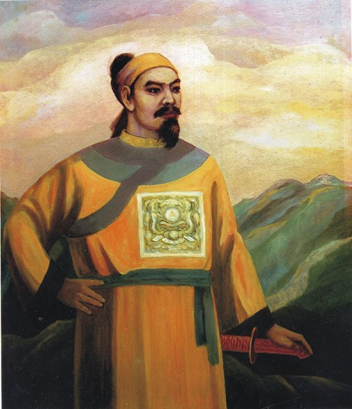
1. SỰ THÀNH LẬP VƯƠNG TRIỀU LÊ SƠ
Em hãy cho biết sau khi đánh thắng quân Minh, Lê Lợi đã làm gì?
Lê Lợi (Bình Định Vương)

Slide 7
- Năm 1428, Lê Lợi lên ngôi hoàng đế, thành lập nhà Lê sơ, đặt niên hiệu Thuận Thiên, khôi phục quốc hiệu Đại Việt và đóng đô ở Thăng Long.
- Bộ máy nhà nước mới được xây dựng và từng bước hoàn chỉnh dưới thời vua Lê Thánh Tông. Hoàng đế trực tiếp nắm mọi quyền hành, kể cả chức tổng chỉ huy quân đội.

Slide 8
a. Sự thành lập
- Năm 1428: Lê Lợi lên ngôi hoàng đế, thành lập nhà Lê Sơ.
- Đặt niên hiệu Thuận Thiên, khối phục quốc hiệu Đại Việt và đóng đô ở Thăng Long.
- Xây dựng hoàn chỉnh bộ máy nhà nước.

Slide 9
HOÀNG ĐẾ
Trung ương
Các cơ quan trung ương
ĐẠO/ THỪA TUYÊN
Đô ti, Thừa ti, Hiến Ti
Địa phương
PHỦ
HUYỆN/ CHÂU
XÃ/ SÁCH/ ĐỘNG
SƠ ĐỒ TỔ CHỨC NHÀ NƯỚC THỜI LÊ SƠ

Slide 10

BÀI 17: ĐẠI VIỆT THỜI LÊ SƠ (1428-1527)
1. Sự thành lập Vương triều Lê Sơ
a. Sự thành lập
HĐN (7’)
H1. Nhận xét bộ máy nhà nước thời Lê sơ với thời Lý - Trần qua hình 2?
H2. Dựa vào lược đồ hình 3, kể tên 13 đạo thừa tuyên thời Trần? Việc chia cả nước thành 13 đạo thừa tuyên như thời kì này có ý nghĩa gì?

Slide 11
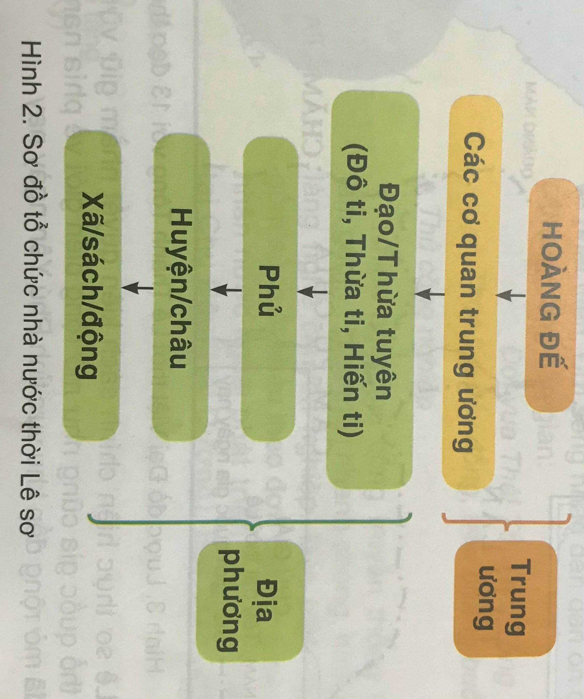
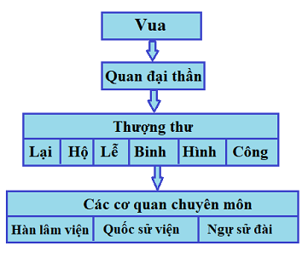
+ Tổ chức bộ máy nhà nước thời Lê Thánh Tông hoàn chỉnh và chặt chẽ nhất so với trước. Triều đình có đầy đủ các bộ, tự, các khoa và các cơ quan chuyên môn. Hệ thống thanh tra giám sát giám sát được tăng cường từ triều đình đến địa phương.
=> Các đơn vị hành chính và bộ máy chính quyền cấp xã được tổ chức chặt chẽ.

Slide 12
Vua nắm mọi quyền hành, Lê Thánh Tông bãi bỏ một số chức vụ cao cấp: tể tướng, đại tổng quản, điều khiển.
Vua trực tiếp làm tổng chỉ huy quân đội.
Các cơ quan và chức vụ giúp việc cho vua ngày càng được sắp xếp quy củ và bổ sung đầy đủ.)

Slide 13
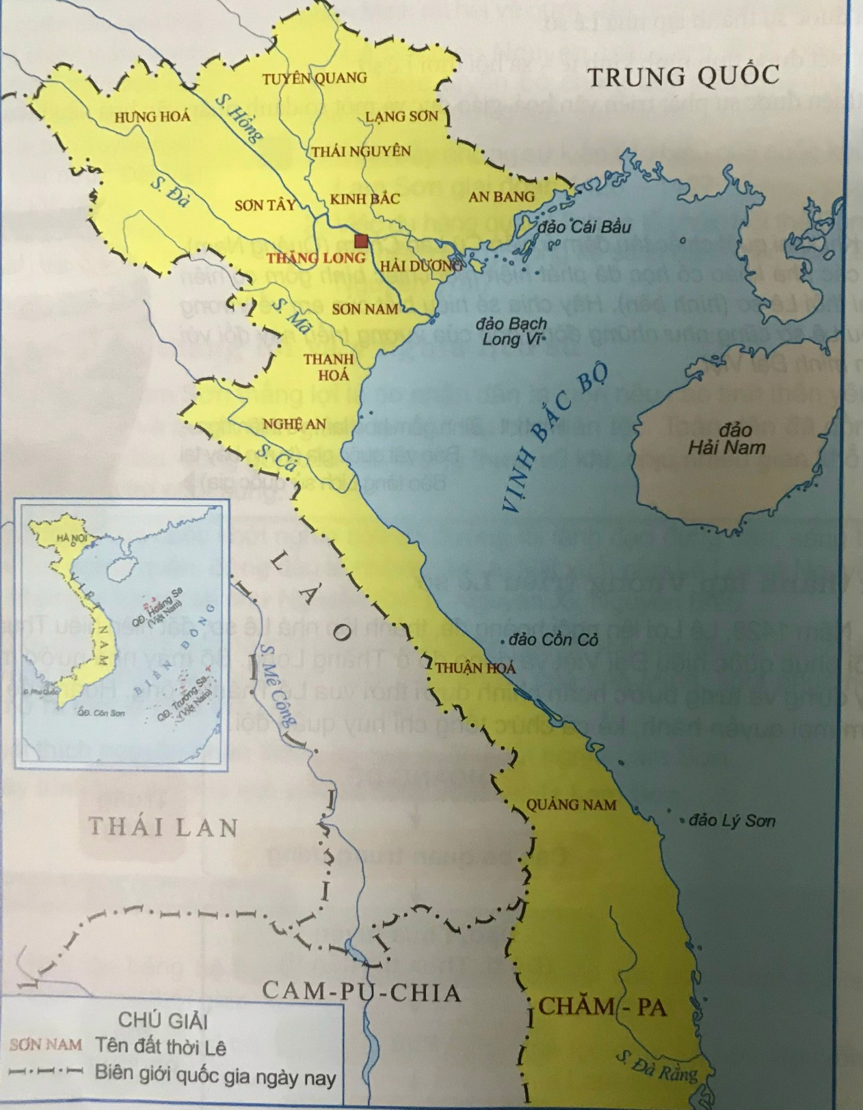
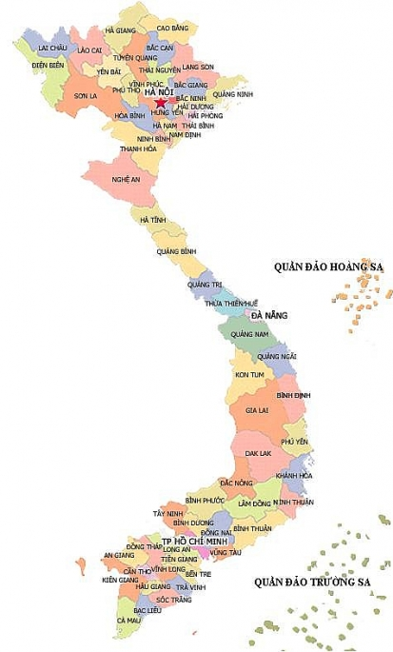
Tính đến 3/2022,
Việt Nam
có 63 tỉnh, thành phố)
Hình 3. Lược đồ Đại Việt thời Lê Thánh Tông với 13 đạo thừa tuyên

Slide 14
HĐCN (3’)
H1. Trình bày nét chính về quân đội, luật pháp, chính sách đối ngoại thời Lê?
H2. Tư liệu 1 thể hiện quyết tâm bảo vệ chủ quyền lãnh thể của nhà Lê Sơ như thế nào?
b. Tình hình chính trị
- Quân đội:
- Luật pháp:
- Đối ngoại:

Slide 15
* Tổ chức quân đội
Em hãy cho biết quân đội nhà Lê sơ tổ chức như thế nào?

Slide 16
* Tổ chức quân đội
- Chú trọng xây dựng quân đội mạnh, tiếp tục thi hành chính sách “ngụ binh ư nông”.

Slide 17
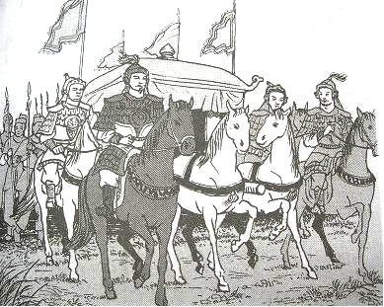
Kị binh

Slide 18
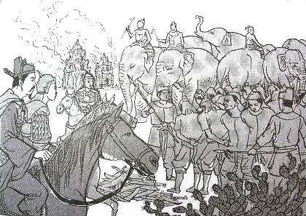
Tượng binh

Slide 19
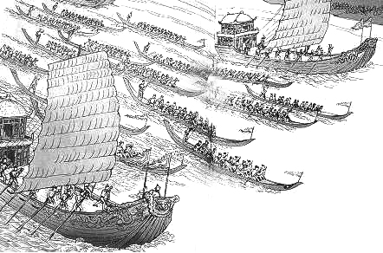
Thủy binh

Slide 20
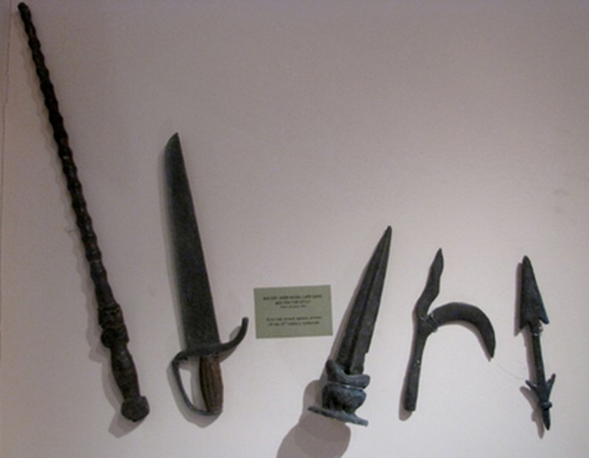
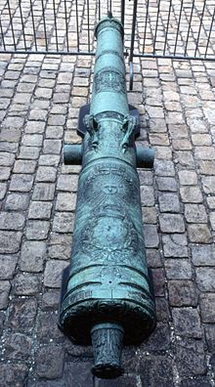
VŨ KHÍ THỜI LÊ
Lưỡi giáo, mũi tên, dao kiếm
Súng thần cơ

Slide 21
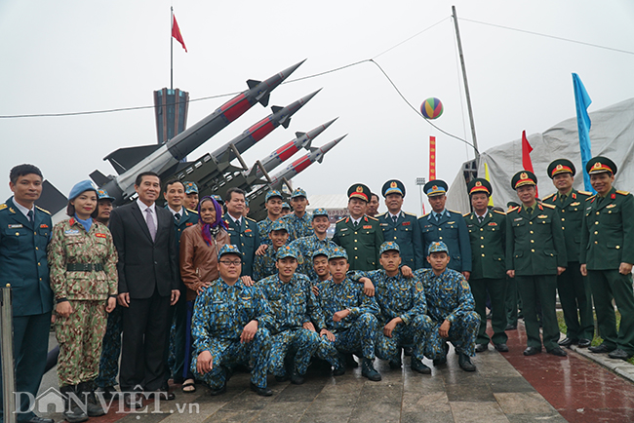
Hình ảnh quân đội Việt Nam hiện nay với nhiều vũ khí hiện đại

Slide 22
* Luật pháp
- Ban hành bộ Quốc triều hình luật (Luật Hồng Đức) có nhiều điểm tiến bộ

Slide 23
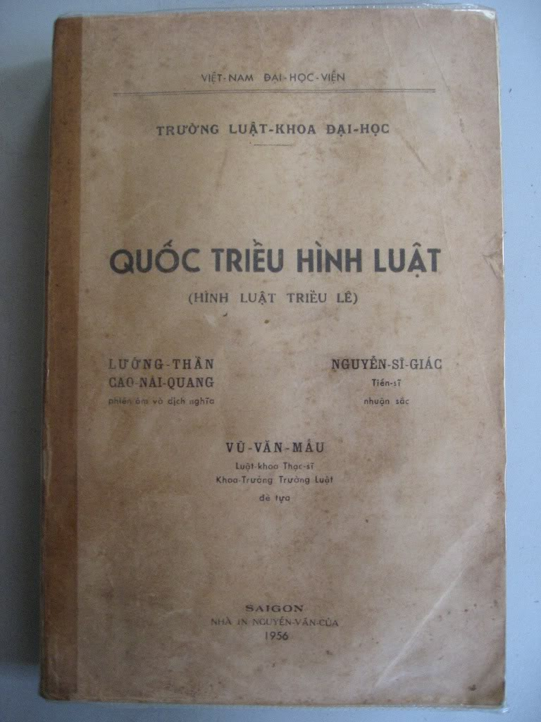
BỘ LUẬT HỒNG ĐỨC

Slide 24
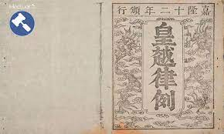
Quốc triều hình luật (luật Hồng Đức)
+ Bảo vệ quyền lợi của vua, hoàng tộc và giai cấp thống trị địa chủ, phong kiến.
+ Bảo vệ chủ quyền quốc gia
+ Khuyến khích kinh tế phát triển.
+ Giữ gìn truyền thống tốt đẹp của dân tộc.
+ Bảo vệ một số quyền của phụ nữ.
* Điểm tiến bộ trong luật Hồng Đức:
- Có một bước tiến khá căn bản trong việc cải thiện địa vị của người phụ nữ trong xã hội phong kiến. ...
- Hình phạt cho phạm nhân nữ bao giờ cũng thấp hơn so với phạm nhân nam.
- Thể hiện chính sách trọng nông của triều Lê.

Slide 25
  LUẬT HỒNG ĐỨC
  Điều 568: Trâu của hai nhà đánh nhau, con nào chết thì hai nhà cùng ăn thịt, con nào sống thì hai nhà cùng cày, trái luật sẽ bị phạt 80 trượng”.
  Điều 680: “Đàn bà phải tội tử hình trở xuống nếu đang có thai, thì phải để sinh đẻ sau 100 ngày mới hành hình. Nếu đã đủ 100 ngày mà không đem hành hình, thì ngục quan hay ngục lại bị tội biếm hay tội phạt…”

Slide 26
* Đối ngoại
- Nhà Lê sơ thực hiện chính sách kiên quyết nhằm giữ vững chủ quyền và toàn vẹn lãnh thổ quốc gia cũng như mở rộng biên giới về phía nam
- Năm 1471, biên giới Đại Việt đã mở rộng đến tỉnh Phú Yên ngày nay

Slide 27
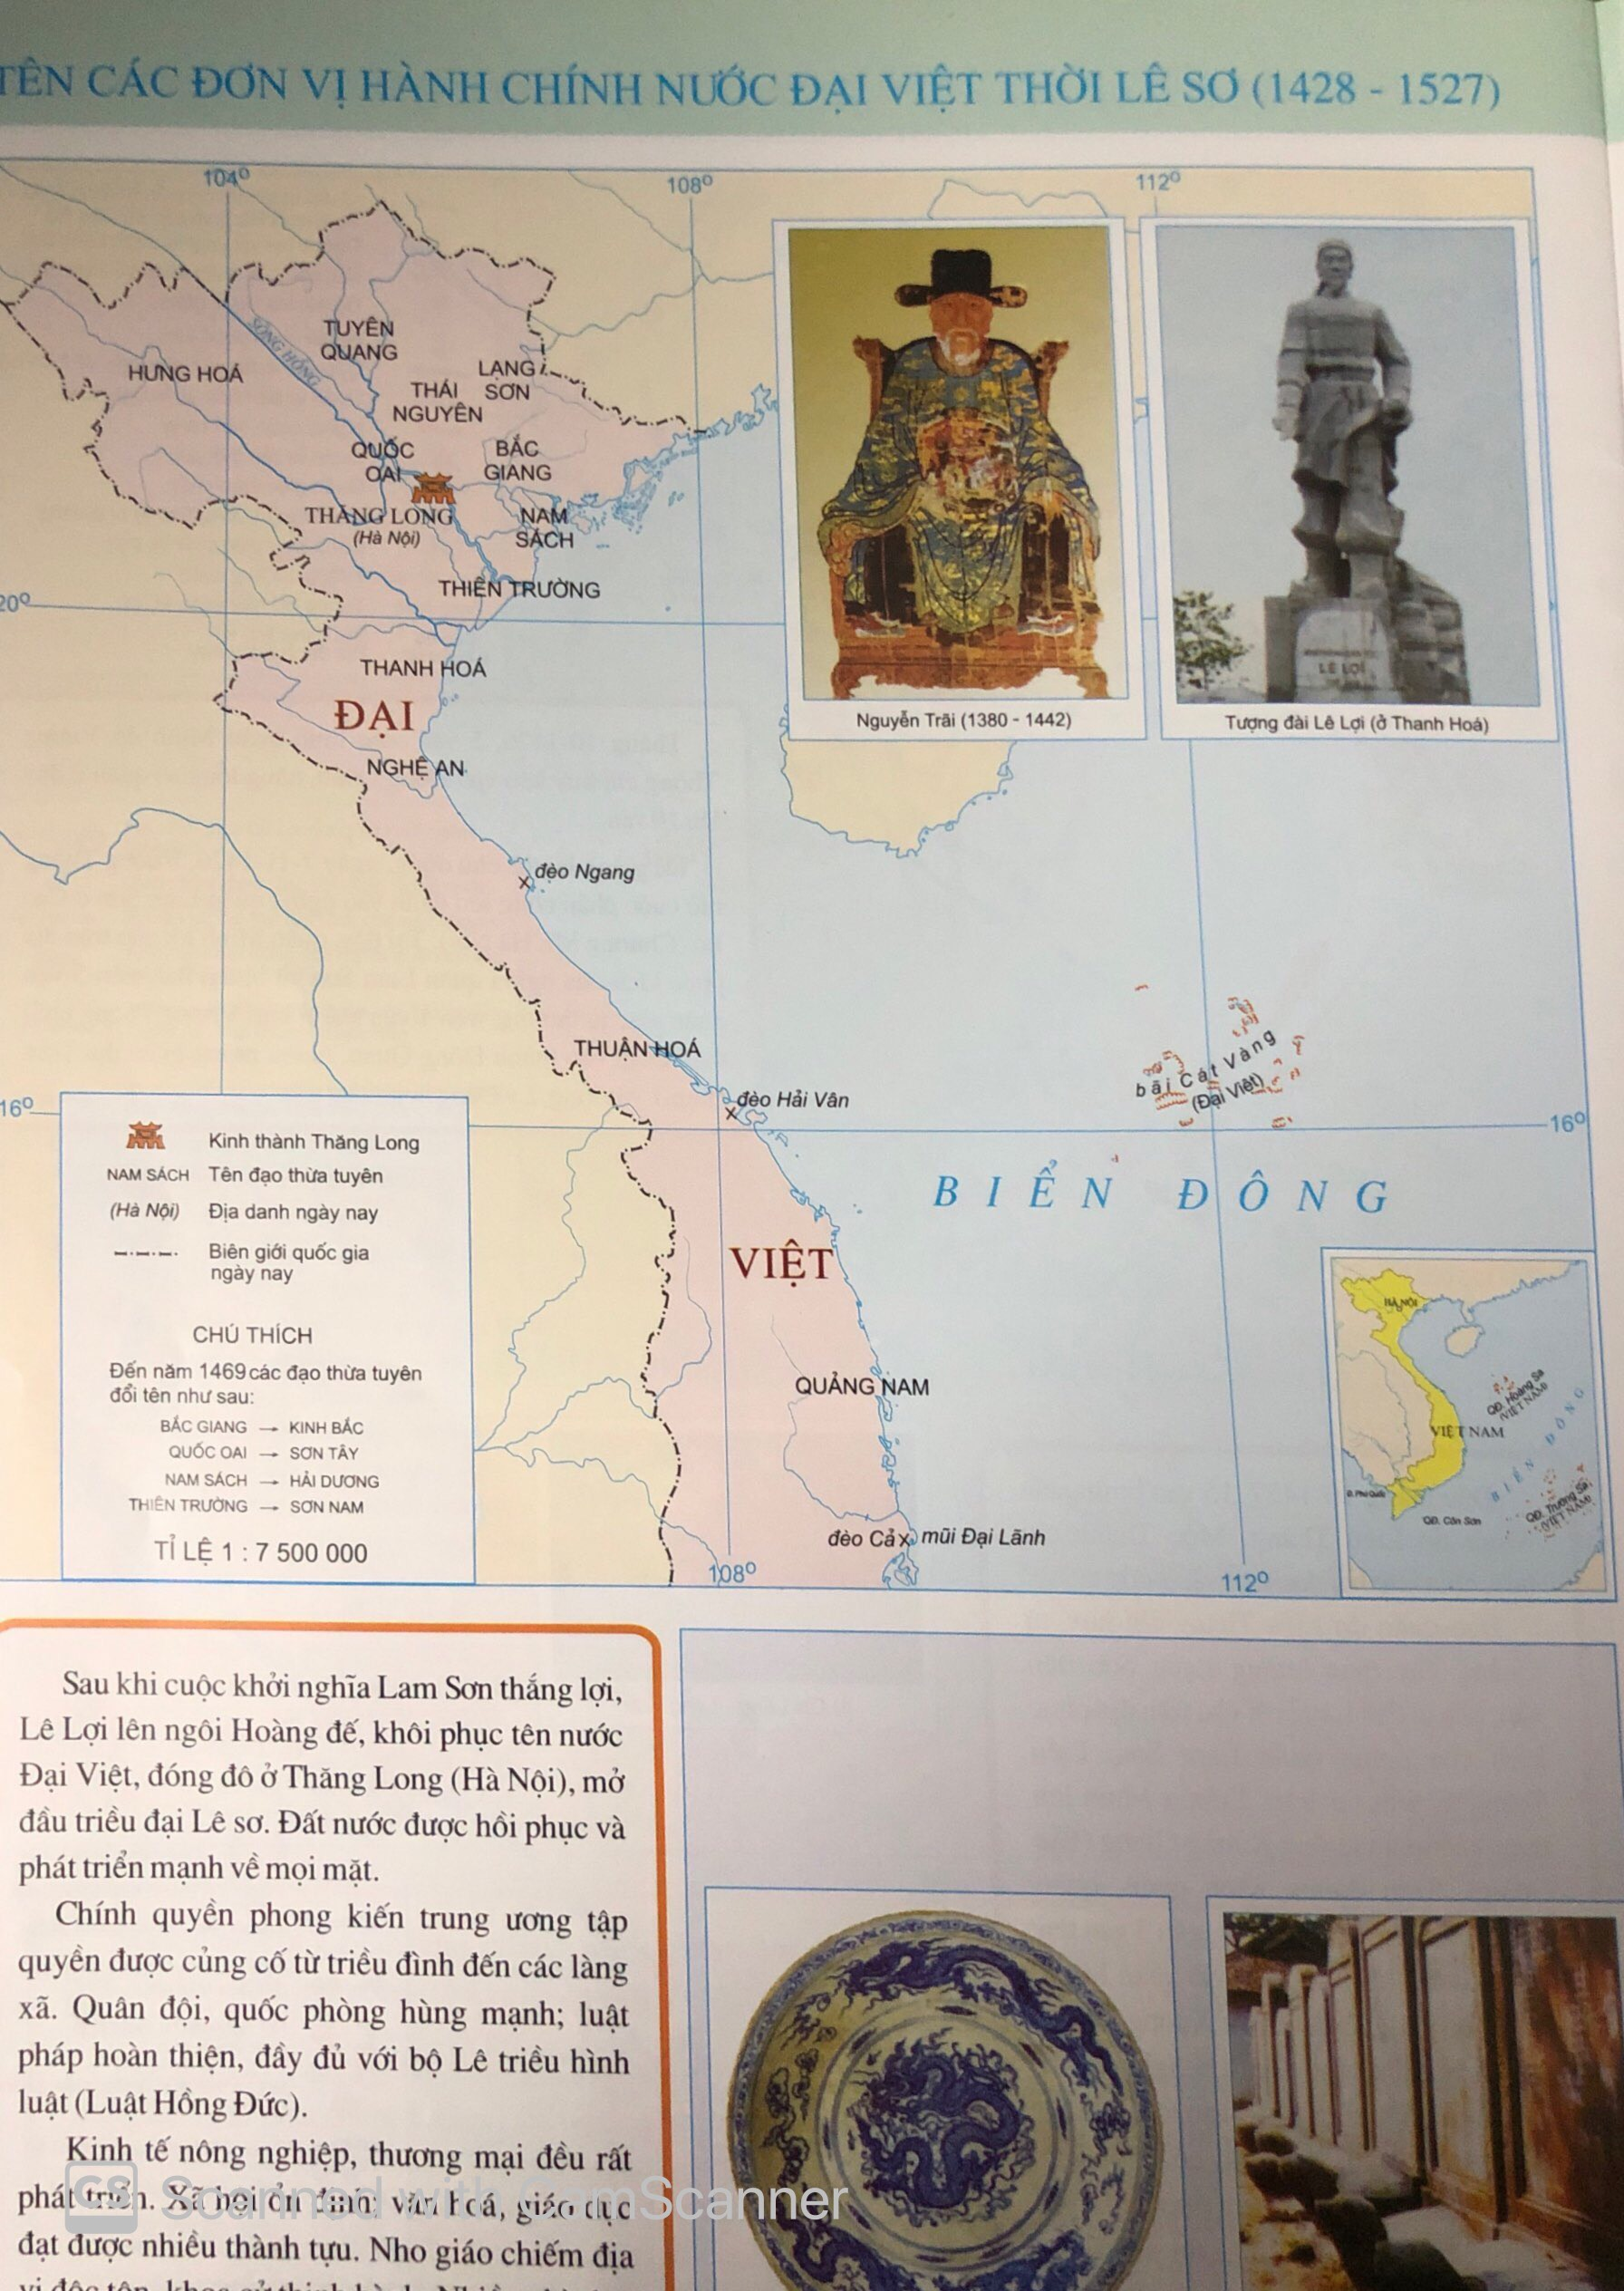
Lược đồ hành chính Đại Việt thời Lê sơ

Slide 28
Lược đồ hành chính Đại Việt thời Lê sơ
TUYÊN QUANG
HƯNG HOÁ
LẠNG SƠN
THÁI NGUYÊN
AN BANG
(6)
QUỐC OAI
BẮC GIANG
(5)
THĂNG LONG
NAM SÁCH
THIÊN TRƯỜNG
THANH HOÁ
NGHỆ AN
THUẬN HOÁ
QUẢNG NAM

Slide 29
Vua Lê Thánh Tông căn dặn các quan trong triều: “Một thước núi, một tấc sông của ta lẽ nào lại vứt bỏ? Phải cương quyết tranh biện chớ cho họ lấn dần, nếu họ không nghe còn có thể sai sứ sang tận triều đình của họ, trình bày rõ điều ngay, lẽ gian. Nếu người nào dám đem một thước núi, một tấc đất của Thái Tổ làm mồi cho giặc, thì tội phải tru di.”
(Đại Việt sử ký toàn thư)
- Quyết tâm củng cố quân đội bảo vệ đất nước thực hiện chính sách vừa cương vừa nhu.
- Đề cao trách nhiệm bảo vệ tổ quốc, trừng trị những kẻ bán nước.
Qua đoạn trích trên em có nhận xét gì về chủ trương của nhà nước Lê sơ đối với lãnh thổ của đất nước?

Slide 30
TIẾT 44- BÀI 17: ĐẠI VIỆT THỜI LÊ SƠ (1428-1527)
( TIẾT 2)

Slide 31

2. Tình hình kinh tế, xã hội
HĐCĐ (5’)
H1. Trình bày những nét chính về tình hình kinh tế thời Lê Sơ.
H2. Những điều nào chứng tỏ nhà Lê sơ đặc biệt coi trọng và khuyến khích phát triển nông nghiệp?
a. Tình hình kinh tế
Đặc biệt coi trọng, khuyến khích phát triển.
Nông nghiệp
+ Đặt ra các quan chuyên trách: Khuyến nông sứ, Hà đê sứ,...
+ Cấm để ruộng hoang, đẩy mạnh khai khẩn hoang và lập đồn điền.
+ Đặt phép quân điền, định kì chia đều ruộng công làng xã.
+ Khơi kênh, đào sông, đắp đê ngăn mặn, bảo vệ các công trình thuỷ lợi.
Thủ công nghiệp
Thương nghiệp

Slide 32
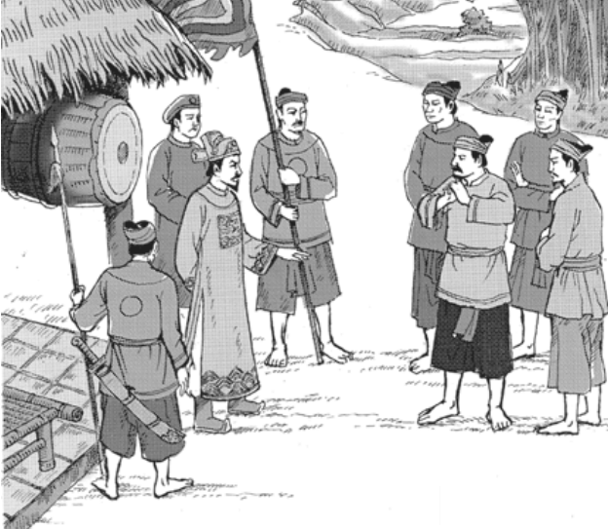
Quan Hà đê sứ thời Lê sơ

Slide 33
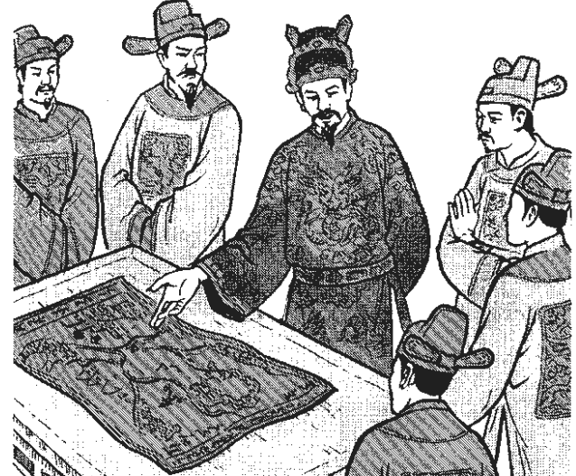
Vua Lê và các quan thảo luận về phân chia ruộng đất cho nông dân trong chính sách quân điền

Slide 34
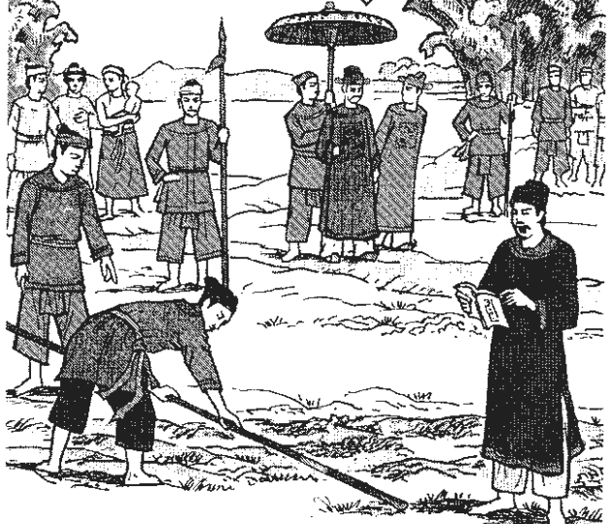
Quan lại nhà Lê chia ruộng đất cho nông dân theo chính sách quân điền

Slide 35
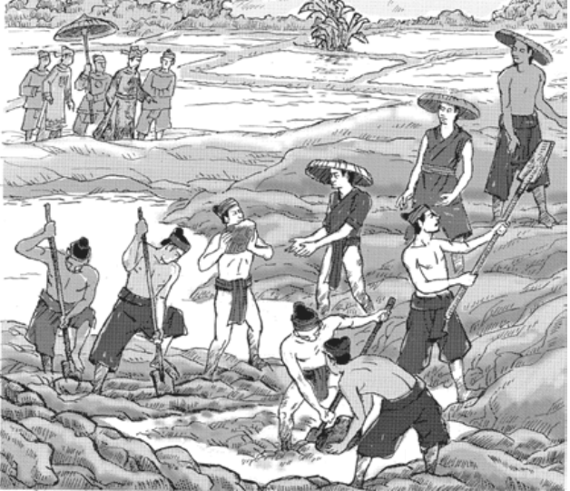
Cảnh đắp đê thời Lê sơ

Slide 36
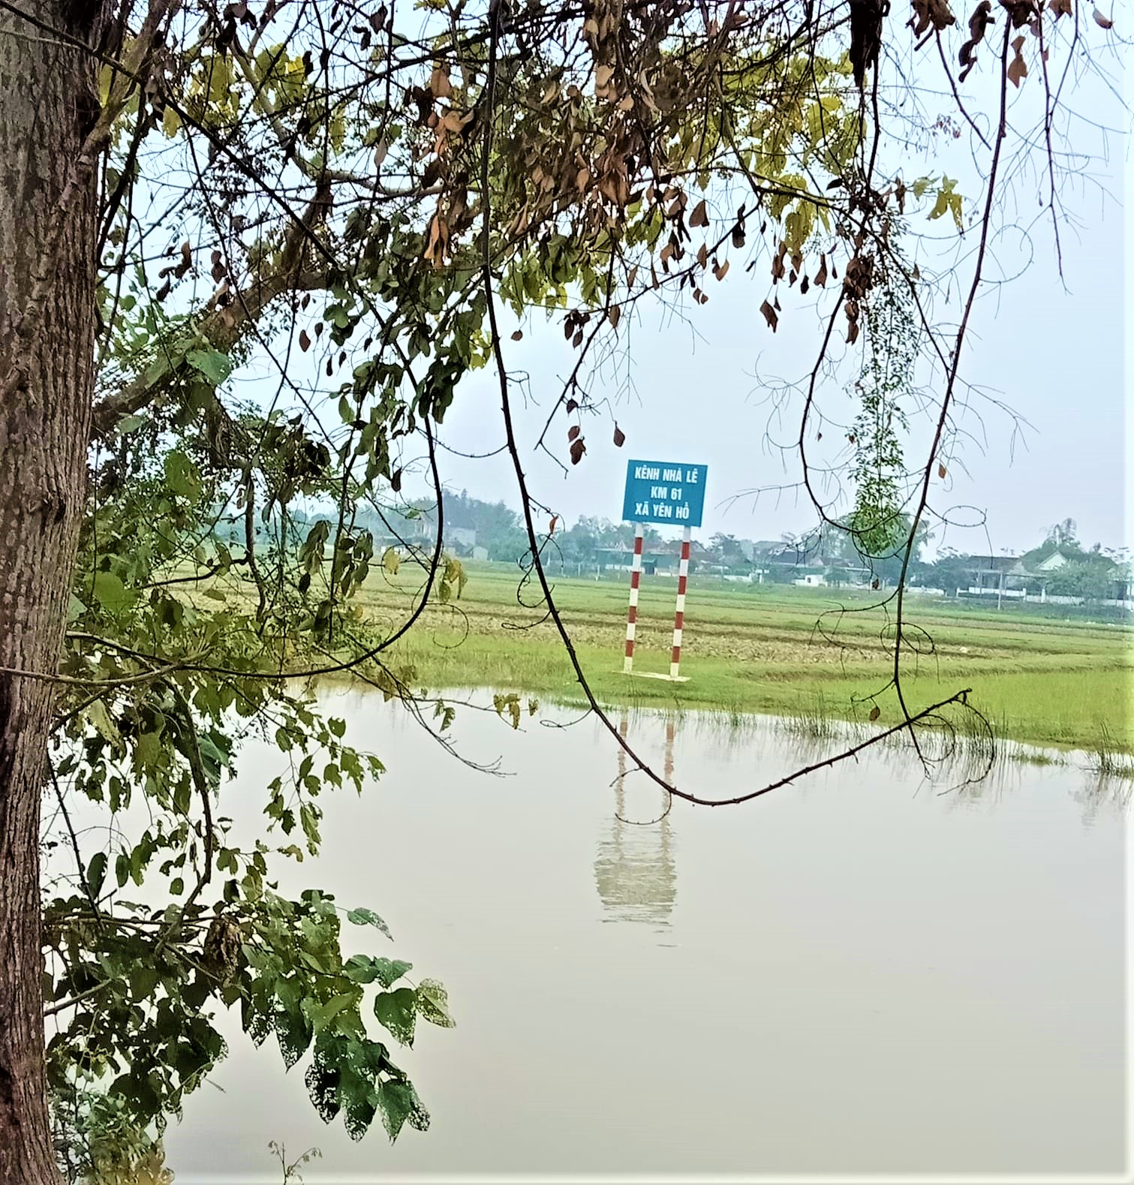
Một đoạn kênh nhà Lê ở Ninh Bình

Slide 37
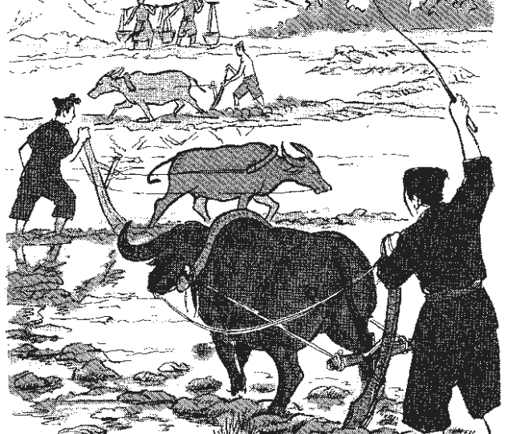
Cảnh nông nghiệp Đại Việt phát triển thịnh vượng thời Lê sơ

Slide 38
Những hình ảnh này gợi cho em suy nghĩ gì về tình hình nông nghiệp Đại Việt sau chiến tranh?

Slide 39
a) Tình hình kinh tế
* Nông nghiệp
- Cấm để ruộng hoang, đẩy mạnh khẩn hoang và, lập đồn điền
- Đặt một số chức quan chuyên chăm lo sản xuất nông nghiệp: Khuyến nông sứ, Hà đê sứ, Đồn điền sứ...
- Đặt phép quân điền, định kì chia đều ruộng công làng xã
- Khơi kênh, đào sông, đắp đê ngăn mặn, bảo vệ các công trình thủy lợi

Slide 40


2. TÌNH HÌNH KINH TẾ - XÃ HỘI
a) Tình hình kinh tế
* Thủ công nghiệp

Slide 41
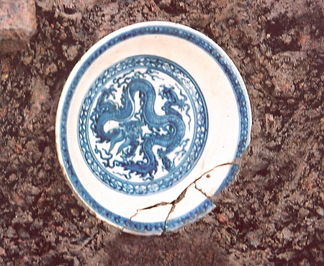
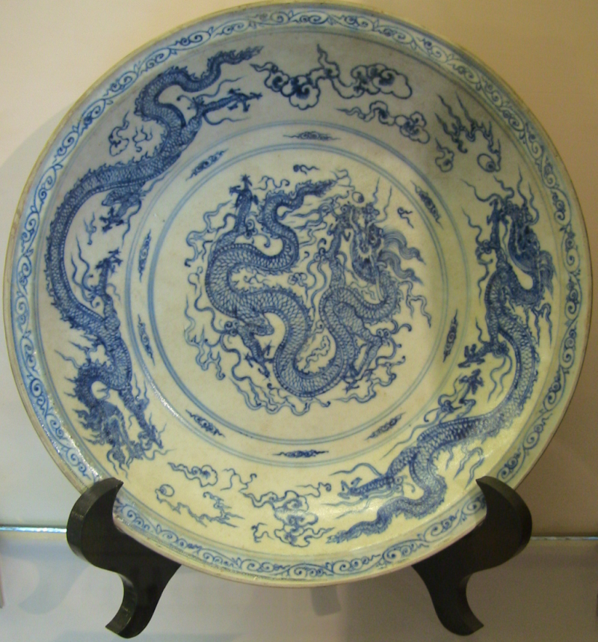
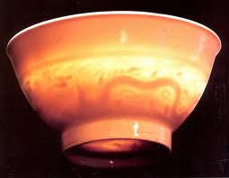
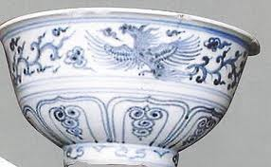
Đồ ngự dụng dành riêng cho Vua thời Lê Sơ
(Di tích Hoàng thành Thăng Long)

Slide 42
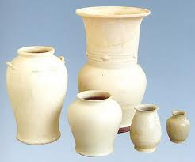
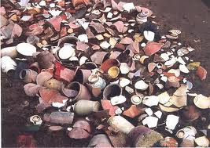
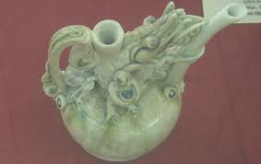
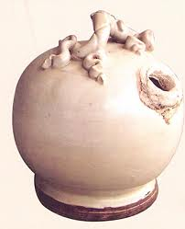
Đồ gốm Bát Tràng
(thời Lê Sơ)
Đồ gốm (di tích Hoàng thành Thăng Long)

Slide 43
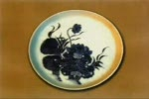
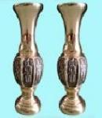
Đĩa gốm Bát Tràng
Lọ hoa đồng Đại Bái

Slide 44
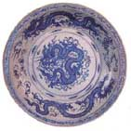
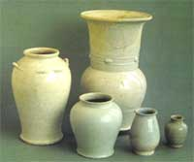
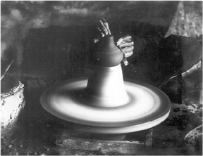
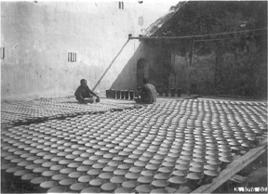
Đĩa hoa lam lớn vẽ rồng và mây Bát Tràng
Bình, lọ men trắng Bát Tràng thời Lê sơ
Gốm Bát Tràng đang được đem phơi
Gốm Bát Tràng đang được tạo hình

Slide 45
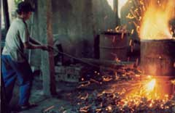
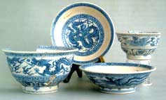
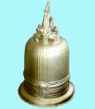
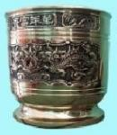
Đồ sứ hoa lam rồng, phượng Bát Tràng
Lò rèn thủ công ở Vân Chàng
Chuông đồng Đại Bái
Lư hương đồng Đại Bái

Slide 46
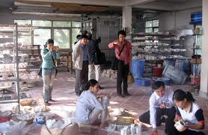
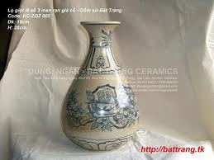
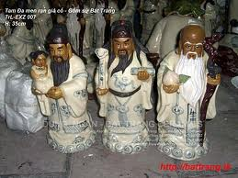
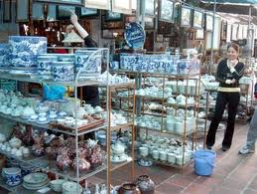
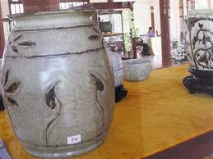
Đồ gốm Bát Tràng
Một cơ sở gốm Bát Tràng hiện nay

Slide 47
Quan sát những hình ảnh và đoạn trích trên em có nhận xét gì về tình hình thủ công nghiệp thời kì này?
Hãy kể những
làng nghề
thủ công truyền
thống ở
địa phương em
hiện nay mà
em biết?
Hãy cho biết những làng nghề thủ
công truyền thống nào còn
duy trì đến ngày nay?

Slide 48
2. TÌNH HÌNH KINH TẾ - XÃ HỘI
a) Tình hình kinh tế
* Thủ công nghiệp
- Nhiều nghề thủ công truyền thống như dệt lụa, làm gốm, … phát triển, hình thành làng nghề chuyên nghiệp
- Nghề sản xuất gốm sứ xuất khẩu theo đơn đặt hàng của các thương nhân nước ngoài phát triển mạnh ở các làng nghề tại Chu Đậu (Hải Dương), Bát Tràng (Hà Nội), …

Slide 49
2. TÌNH HÌNH KINH TẾ - XÃ HỘI
a) Tình hình kinh tế
* Thương nghiệp

Slide 50
Để phát triển buôn bán trong nước nhà Lê
đã thực hiện những chính sách gì?
Hoạt động buôn bán với nước ngoài thời kì này như thế nào?
Em có nhận xét gì về tình hình kinh tế thời Lê sơ?

Slide 51
2. TÌNH HÌNH KINH TẾ - XÃ HỘI
a) Tình hình kinh tế
* Thương nghiệp
- Khuyến khích lập chợ, thúc đẩy buôn bán.
- Duy trì việc buôn bán với nước ngoài ở các thương cảng: Vân Đồn, Hội Thống, Tam Kỳ, … Các sản phẩm: tơ lụa, gốm sứ, … rất được ưa chuộng

Slide 52
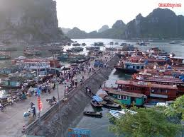
Vân Đồn ngày nay

Slide 53
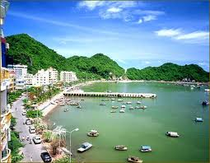
Vân Đồn ngày nay

Slide 54
2. TÌNH HÌNH KINH TẾ - XÃ HỘI
b) Tình hình xã hội

Slide 55

Nêu những nét chính và nhận xét về tình hình xã hội thời Lê Sơ? Điều khác biệt lớn nhất giữa xã hội thời này với trước đó là gì?
Giai cấp thống trị
+ Vua
+ Quan lại
+ Địa chủ PK
Nhiều đặc quyền, đặc lợi
b. Tình hình xã hội
Nông dân
đông đảo nhất
Thợ thủ công, thương nhân
ngày càng đông đảo
Giai cấp bị trị
Nô tì
có xu hướng giảm
-> Xã hội phân hóa sâu sắc hơn.

Slide 56
2. TÌNH HÌNH KINH TẾ - XÃ HỘI
b) Tình hình xã hội
- Xã hội phân hóa thành các tầng lớp có địa vị ngày càng khác biệt
+ Tầng lớp quý tộc (vua, quan lại) có nhiều đặc quyền, đặc lợi
+ Nông dân là bộ phận đông đảo nhất.
+ Thợ thủ công, thương nhân ngày càng đông đảo nhưng không được coi trọng
+ Nô tì có xu hướng giảm.
- Sự phân biệt giữa quý tộc và bình dân trở nên sâu sắc và được quy định bởi pháp luật

Slide 57
BÀI 17.
NƯỚC ĐẠI VIỆT THỜI LÊ SƠ
(1428 – 1527)
3. PHÁT TRIỂN VĂN HÓA, GIÁO DỤC
* Văn hóa

Slide 58

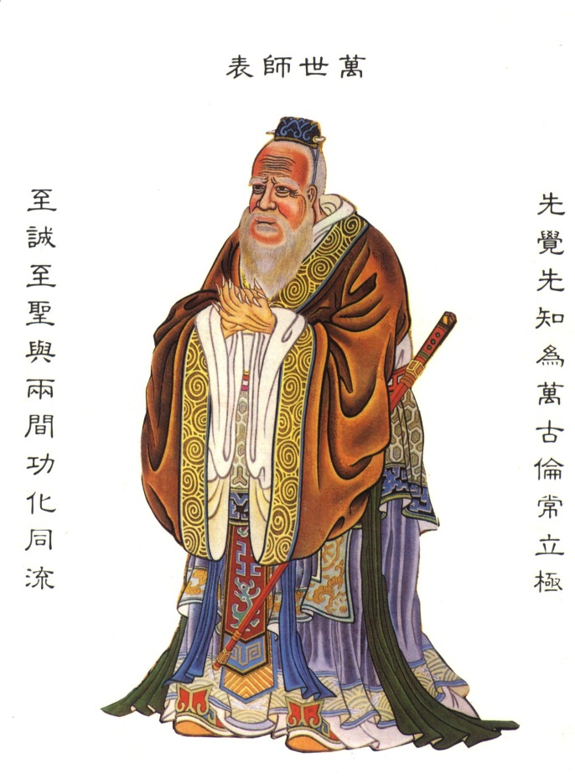
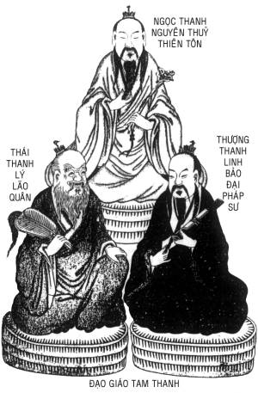
Phật giáo
Nho giáo
Đạo giáo
Thời Lê sơ, tôn giáo nào chiếm địa vị độc tôn?

Slide 59
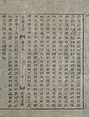
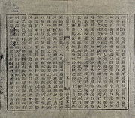


BÌNH NGÔ ĐẠI CÁO
Nguyên văn (Hán văn) "Bình Ngô đại cáo"

Slide 60

QUỐC ÂM THI TẬP
Tập thơ Nôm, gồm 254 bài

Slide 61
Văn học chữ Hán
+ Quân trung từ mệnh tập
+ Bình Ngô đại cáo
+ Quỳnh uyển cửu ca
+ Ức Trai thi tập
+ Lam Sơn lương thuỷ phú
…
Văn học chữ Nôm
+ Quốc âm thi tập
+ Hồng Đức quốc âm thi tập
+ Thập giới cô hồn quốc ngữ văn
+ Lã Đường thi tập
…

Slide 62
3. PHÁT TRIỂN VĂN HÓA, GIÁO DỤC
* Văn hóa
- Tôn giáo: Nho giáo được đề cao, chiếm vị trí độc tôn; Phật giáo và Đạo giáo bị hạn chế.
- Văn học
+ Văn học chữ Hán tiếp tục phát triển và giữ ưu thế với nhiều tác phẩm nổi tiếng như Bình Ngô đại cáo và tập thơ Quân trung từ mệnh tập của Nguyễn Trãi, Quỳnh Uyển cửu ca của Hội Tao đàn, .
+ Văn học chữ Nôm vẫn chiếm vị trí quan trọng với một số tác phẩm nổi tiếng như Quốc âm thi tập của Nguyễn Trãi, Hồng Đức quốc âm thi tập của Lê Thánh Tông, ...

Slide 63

Vua Lê duyệt bộ sách “Lam Sơn thực lục”

Slide 64

Khu di tích quốc gia đặc biệt Lam Kinh (Thanh Hóa)

Slide 65


Slide 66

Rồng thời Lê

Slide 67

Hát chèo

Slide 68

Diễn viên hát tuồng

Slide 69
- Khoa học:
+ Nhà Lê sơ coi trọng việc chép sử, biên soạn các bộ sách về địa lí, bản đồ. Tiêu biểu có các tác phẩm: Lam Sơn thực lục (Nguyễn Trãi), Đại Việt sử kỷ toàn thư (Ngô Sỹ Liên), Dư địa chí (Nguyễn Trãi), Hồng Đức bản đồ, ...
+ Toán học có Đại thành toán pháp, Lập thành toán pháp; Y học có Bản thảo thực vật toát yếu ,...
- Nghệ thuật, kiến trúc.
+ Nhiếu công trình kiến trúc tiêu biểu được xây dựng ở kinh đô Thăng Long, Lam Kinh (Thanh Hoá). Nghệ thuật điêu khắc trên đá, gỗ, gốm sứ,... rất tinh xảo với nhiều tác phẩm còn được lưu truyền đến nay.
+ Nhã nhạc cung đình và nghệ thuật tuồng, chèo,... ngày càng phát triển..

Slide 70
BÀI 17.
NƯỚC ĐẠI VIỆT THỜI LÊ SƠ
(1428 – 1527)
3. PHÁT TRIỂN VĂN HÓA, GIÁO DỤC
* Giáo dục

Slide 71



Dựng lại Quốc tử giám ở Thăng Long

Slide 72

Cảnh khoa cử thời Lê sơ

Slide 73

Bia đá ở Văn Miếu - Quốc tử giám

Slide 74
3. PHÁT TRIỂN VĂN HÓA, GIÁO DỤC
* Giáo dục
- Vua Lê Thái Tổ cho dựng lại Quốc Tử Giám ở kinh thành Thăng Long
- Nhà Lê tổ chức đều đặn các khoa thi Tiến sĩ để tuyển chọn quan lại và cho lập bia đá ở Vãn Miếu - Quốc Tử Giám để tôn vinh những người đỗ đạt.

Slide 75
- Thi cử thời Lê Sơ mỗi thí sinh phải qua 4 môn: kinh nghĩa, chiếu chế, thơ phú, văn sách.
Nho giáo đề cao trung hiếu (trung: vua, Hiếu : cha mẹ) tất cả quyền lực đều nằm trong tay vua.
+ Thời Lê Sơ nội dung học tập thi cử là sách của đạo nho, chủ yếu có tứ thư: (đại học, trung dung, luận ngữ, Mạnh Tử. ) Và ngũ kinh: Kinh thi, kinh thư, kinh dịch, kinh lễ, kinh xuân thu )
-Trong 38 năm dưới triều vua Lê Thánh Tông nhà nước đã mở 12 khoa thi Hội, lấy đỗ 501 tiến sĩ, trong đó có 99 trạng nguyên.

Slide 76
H: Em có nhận xét gì về tình hình thi cử, giáo dục thời Lê sơ ?
Quy củ chặt chẽ, đào tạo đ­ược nhiều quan lại trung thành, phát hiện nhiều nhân tài đóng góp cho đất nước. Giáo dục phát triển
H: Việc dựng bia đá và ghi tên những người đỗ đạt cao nhằm mục đích gì?
- Lưu danh hiền tài muôn đời, thể hiện sự coi trọng, đề cao hiền tài của “thánh minh”. Để kẻ sĩ trông vào những gư­ơng hiền tài được lưu danh mà phấn chấn hâm mộ, rèn luyện danh tiết, gắng sức giúp vua. Việc lưu danh bia đá không những để nêu gư­ơng mà còn để nhắc nhở và kêu gọi kẻ sĩ tự rèn đức luyện tài, cống hiến cho đất n­ước.

Slide 77

Theo trang Disanthegioi:
Tại Văn Miếu - Quốc Tử Giám, Hà Nội có 82 bia đá các khoa thi Tiến sĩ triều Lê-Mạc (1442-1779), bao gồm:
- 13 bia khắc các khoa tiến sĩ triều đại nhà Lê sơ,
- 1 bia khắc khoa thi tiến sĩ triều đại nhà Mạc,
- 68 bia khắc các khoa thi tiến sĩ triều đại nhà Lê trung hưng;
- được dựng từ năm 1484 đến năm 1780 khắc các bài văn bia đề danh cùng thứ bậc và quê quán của 1304 vị tiến sĩ Nho học Việt Nam của các khoa thi Đình thời Lê sơ, thời Mạc và thời Lê trung hưng (1442-1779)
Hình 6. Bia tiến sĩ đầu tiên của Việt Nam

Slide 78



Nhà Lê sơ chú trọng phát triển giáo dục, khoa cử vì:
- Nhà Lê Sơ tôn sùng Nho giáo nên luôn đề cao vai trò của người có học, có hiểu biết trong xã hội.
- Ý thức cao về một dân tộc có nên văn hiến lâu đời cần phải đi liền với trình độ văn hoá tương ứng.
- Nhận thấy sự cần thiết phải đào tạo, bồi dưỡng nhân tài ra giúp nước.

Slide 81
BÀI 17.
NƯỚC ĐẠI VIỆT THỜI LÊ SƠ
(1428 – 1527)
4. MỘT SỐ DANH NHÂN VĂN HÓA TIÊU BIỂU

Slide 82

a. Nguyễn Trãi

Slide 83


Một số danh nhân văn hóa tiêu biểu
thời Lê sơ
a. Nguyễn Trãi: là vị anh hùng dân tộc, danh nhân văn hoá thế giới.
- Sáng tác nhiều tác phẩm có giá trị lớn về văn học, sử học, địa lí: Quân trung từ mệnh tập, Bình Ngô đại cáo,...
- Tư tưởng "chở thuyền cũng là dân, lật thuyền cũng là dân": là bài học quý bàu cho công cuộc xây dựng và bảo vệ đất nước.
Nguyễn Trãi
(1380-1442)
Video: https://youtu.be/IIEmkCxsWB8

Slide 84

ỨC TRAI THI TẬP (do Dương Bá Cung sưu tầm, biên soạn năm 1480 ) gồm 105 bài thơ bằng chữ Hán

Slide 85
a. Nguyễn Trãi
- Nguyễn Trãi là một nhân vật vĩ đại trong lịch sử Việt Nam. Ông là nhà tư tưởng, nhà thơ, nhà văn hoá lớn của nước ta với nhiều tác phẩm có giá trị về văn học, sử học, địa lí học, ... Đặc biệt, tư tưởng “chở thuyền cũng là dần, lật thuyền cũng là dần” của ông vẫn là bài học quý báu cho công cuộc xây dựng và bảo vệ đất nước hiện nay.

Slide 86

b. Lê Thánh Tông

Slide 87


Một số danh nhân văn hóa tiêu biểu
thời Lê sơ
b. Lê Thánh Tông: là vị hoàng đế anh minh, tài năng xuất chúng, nhà văn hoá lớn của dân tộc.
- Dưới thời ông trị vì, giáo dục và đào tạo nhân tài nở rộ, có hơn 500 người đỗ tiến sĩ.
- Hội Tao đàn do ông thành lập đánh dấu bước phát triển cao của nền văn chương đương thời.
- Để lại di sản thơ văn phong phú, đồ sộ với trên 300 bài thơ chữ Hán và tập Hồng Đức quốc âm thi tập bằng chữ nôm.
Lê Thánh Tông
1442-1497

Slide 88

Năm 1484, vua Lê Thánh Tông dựng bia, ghi tên tiến sĩ ở Văn Miếu

Slide 89
b. Lê Thánh Tông
- Lê Thánh Tông (1442 - 1497): Là một vị vua có tài năng xuất chúng trong quản lí, xây dựng đất nước và trong quan hệ bang giao với nước ngoài. Ông còn là nhà văn hoá kiệt xuất của Đại Việt, đặc biệt ông có công rất lớn trong sự nghiệp giáo dục và đào tạo nhân tài.

Slide 90

c. Ngô Sỹ Liên

Slide 91


Một số danh nhân văn hóa tiêu biểu thời Lê sơ
c. Ngô Sĩ Liên: đỗ Tiến sĩ năm 1442, là nhà sử học nổi tiếng với bộ Đại Việt sử kí toàn thư.
d. Lương Thế Vinh: đỗ trạng nguyên năm 1463, là nhà toán học nổi tiếng với các sách Đại thành toán pháp, Thiền môn giáo khoa, được vua và nhân dân quý mến.

Slide 92

Ngô Sĩ Liên biên soạn bộ “Đại Việt sử ký toàn thư”

Slide 93
c. Ngô Sỹ Liên
- Là nhà sử học nổi tiếng với bộ “Đại Việt sử kí toàn thư”

Slide 94

d. Lương Thế Vinh

Slide 95

Trạng nguyên Lương Thế Vinh

Slide 96
d. Lương Thế Vinh
- Là nhà toán học nổi tiếng với các sách “Đại thành toán pháp”, “Thiền môn giáo khoa”

Slide 97




H. Việc dùng tên các anh hùng dân tộc, danh nhân văn hóa để đặt tên cho các trường học, con phố… hiện nay của ta nói lên điều gì?

Slide 98

LUYỆN TẬP

Slide 99
LUYỆN TẬP - VẬN DỤNG
1. Bài tập 1 (SGK-tr.88): Tình hình kinh tế thời Lê sơ có điểm gì giống và khác thời Trần? Hãy lập và hoàn thành bảng theo mẫu dưới đây:
So sánh |  | Thời Lê sơ | Thời Trần
Giống nhau
Khác nhau | Nông nghiệp
 | Thủ công nghiệp
 | Thương nghiệp

Slide 100
Điểm giống và khác nhau về tình hình kinh tế thời Lê sơ với thời Trần:
So sánh |  | Thời Lê sơ | Thời Trần
Giống nhau |  | - Nông nghiệp: được coi trọng và khuyến khích phát triển. - Thủ công nghiệp: hình thành thêm nhiều làng nghề. - Thương nghiệp: duy trì buôn bán với nước ngoài.
Khác nhau | Nông nghiệp | Đặt phép quân điền, định kì chia đều ruộng công làng xã. | Chỉ tôn thất được phép lập điền trang.
 | Thủ công nghiệp | Có xưởng thủ công của nhà nước, xây dựng nhiều công trình lớn. | Thủ công nghiệp truyền thống phát triển, nhất là sản xuất gốm sứ.
 | Thương nghiệp | Đã có sự phát triển: cửa khẩu dọc biên giới, cửa biển trở thành nơi buôn bán tấp nập. | Khuyễn khích mở chợ để tăng cường trao đổi, lưu thông hàng hoá.

Slide 101

LUYỆN TẬP - VẬN DỤNG
2. Bài tập 2 (SGK-tr.88): Đọc đoạn tư liệu sau và cho biết luật pháp thời Lê sơ có những điểm gì tiến bộ.
Điểm tiến bộ của luật pháp thời Lê sơ:
- Đề cao sự bình đẳng về giới tính,
- Bảo vệ một số quyền lợi của phụ nữ
=> Đầy đủ và hoàn thiện hơn bộ luật trước đó.

Slide 102

LUYỆN TẬP - VẬN DỤNG
3. Bài tập trắc nghiệm
Câu 1: Bộ máy chính quyền thời Lê Sơ dược hoàn chỉnh nhất dưới thời vua nào?
A. Lê Thái Tổ B. Lê Thái Tông
C. Lê Nhân Tông D. Lê Thánh Tông
Câu 2: Bộ “Quốc triều hình luật” hay “Luật Hồng Đức” được biên soạn và ban hành dưới thời vua nào?
A. Lê Thái Tổ B. Lê Thái Tông
C. Lê Thánh Tông D. Lê Nhân Tông

Slide 103
Câu 3: Nội dung chính của bộ “Luật Hồng Đức” là gì?
A. Bảo vệ quyền lợi của vua, hoàng tộc, giai cấp thống trị và địa chủ phong kiến.
B. Khuyến khíc phát triển kinh tế và bảo vệ quyền lợi của người phụ nữ.
C. Bảo vệ quyền lợi của đông đảo nhân dân và người lao động.
D. Quy định việc tổ chức quân đội và nhiệm vụ của quân đội trong việc bảo vệ lãnh thổ đất nước; bảo vệ quyền lợi của những người tham gia quân đội.
Câu 4: Thời Lê Sơ, tư tưởng, tôn giáo chiếm địa vị độc tôn trong xã hội là:
A. Phật giáo B. Đạo giáo
C. Nho giáo D. Thiên chúa giáo

Slide 104
Câu 5: Thời Lê sơ, văn học chữ Nôm có một vị trí quan trọng so với văn học chữ Hán nói lên điều gì?
A. Nhân dân ta có lòng yêu nước, tự hào dân tộc.
B. Chữ Nôm đã phát triển mạnh.
C. Nhà nước khuyến khích sử dụng chữ Nôm.
D. Chữ Nôm dần khẳng định giá trị, khả năng, vai trò trong nền văn học nước nhà.
Câu 6: Ai là người được vinh danh là danh nhân văn hóa thế giới?
A. Nguyễn Trãi B. Lê Thánh Tông
C. Ngô Sĩ Liên D. Lương Thế Vinh

Slide 105
LUYỆN TẬP - VẬN DỤNG
Bài tập 3 (SGK-tr.88). Chủ trương của các vua thời Lê sơ về vấn đề chủ quyền có giá trị như thế nào trong công cuộc bảo vệ chủ quyền lãnh thổ quốc gia ngày nay?
Chủ trương của các vua thời Lê sơ về vấn đề chủ quyền có ảnh hưởng rất lớn trong công cuộc bảo vệ chủ quyền lãnh thổ quốc gia ngày nay:
- Chúng ta phải có thái độ kiên quyết, cứng rắn để bảo vệ chủ quyền, biên giới lãnh thổ.
- Đề cao trách nhiệm bảo vệ tổ quốc với toàn thể nhân dân, trừng trị thích đáng những kẻ bán nước.

Slide 106

HƯỚNG DẪN HỌC VÀ CHUẨN BỊ BÀI
1. Bài cũ: Học bài theo nội dung bài học đã tìm hiểu và ghi chép; nắm được:
- Sự thành lập vương triều Lê sơ.
- Những nét chính về kinh tế, xã hội, văn hóa - giáo dục thời Lê sơ.
2. Bài mới: Chuẩn bị bài 18. Vương quốc Chăm-pa và vùng đất Nam Bộ từ đầu thế kỉ X đến đầu thế kỉ XVI.
- Đọc thông tin, trả lời các câu hỏi SGK.
- Lưu ý những yêu cầu sau:
+ Trình bày tình hình vương quốc Chăm-pa từ đầu thế kỉ X đến đầu thế kỉ XVI ?
+ Khái quát những nét chính về vùng đất Nam Bộ từ thế kỉ X đến đầu thế kỉ XVI?
----------------------***&***-----------------------

Slide 107
Câu 1. Tình hình kinh tế thời Lê sơ có điểm gì giống và khác thời Trần? Hãy lập và hoàn thành bảng theo mẫu dưới đây
So sánh |  | Thời Lê sơ | Thời Trần
Giống nhau
Khác nhau | Nông nghiệp
 | Thủ công nghiệp
 | Thương nghiệp
Câu 2. Đọc đoạn tư liệu SGK/88 và cho biết Luật pháp thời Lê sơ có những điểm gì tiến bộ?

Slide 108
Câu 1.
So sánh |  | Thời Lê sơ | Thời Trần
Giống nhau |  | Đều coi trọng và khuyến khích phát triển nông nghiệp. Thủ công nghiệp và thương nghiệp cũng phát triển.
Khác nhau | Nông nghiệp | Đặt phép quần điển, định ki chia đểu ruộng công làng xã. | Cho phép lập điển trang, thái ấp.
 | Thủ công nghiệp | Thủ công truyền thống phát triển nhanh chóng, hình thành những làng nghế chuyên nghiệp. Đặc biệt, nghế sản xuất gốm sứ xuất khẩu cũng phát triển. | Hình thành nhiếu làng nghề, phường nghề, sản phẩm thủ công làm ra đa dạng nhưng chỉ buôn bán ở trong nước.
 | Thương nghiệp | Khuyến khích lập chợ, thúc đẩy buôn bán. Duy trì việc buôn bán với nước ngoài ở các thương cảng: Vân Đồn, Hội Thống, Tam Kỳ, … Các sản phẩm: tơ lụa, gốm sứ, … rất được ưa chuộng | Hoạt động buôn bán diễn ra khắp nơi. Kinh thành Thăng Long hình thành nhiều phường nghề, buôn bán. Các cửa khẩu, cửa biển trở thành nơi buôn bán tấp nập, thu hút thuyền buôn và thương nhân nước ngoài đến trao đổi hàng hóa

Slide 109
Câu 2.
+ Con gái được quyền thừa kế tài sản như con trai.
+ Gia đình không có con trai thì con gái trưởng được quyền thừa kế tài sản.
+ Khi gia đình phải phân chia tài sản thì tài sản do hai vợ chồng làm ra được chia đôi.
+ Người chồng ruồng bỏ và không đi lại với người vợ trong năm tháng thì người vợ có quyền bỏ chồng.

Slide 110

VẬN DỤNG

Slide 111
Câu 3. Chủ trương của các vua thời Lê sơ về vấn đề chủ quyền lãnh thổ có giá trị như thế nào trong công cuộc bảo vệ chủ quyền lãnh thổ quốc gia ngày nay?

Slide 112
Câu 3.
- Chủ trương của các vua thời Lê sơ về vấn đề chủ quyền lãnh thổ có giá trị như thế nào trong công cuộc bảo vệ chủ quyền lãnh thổ quốc gia ngày nay: Dù trong bất kì hoàn cảnh nào, Đảng, Nhà nước và nhân dần ta sẽ quyết tầm giữ gìn từng tấc đất tổ tiên ta để lại. Trong đó, đặc biệt nhấn mạnh con đường ngoại giao, bảo vệ chủ quyền lãnh thổ và lãnh hải quốc gia dựa trên các công ước và luật quốc tế. Đồng thời, toàn Đảng, toàn quân và toàn dần ta cùng đồng lòng, thống nhất, sẵn sàng chiến đấu hi sinh để bảo vệ chủ quyền lãnh thổ, cũng như từng tấc đất thiêng liêng của Tổ quốc.

Slide 113
Dặn dò
- Các em ôn lại bài học hôm nay, làm bài tập trong sách bài tập
- Đọc trước Bài 18. Vương quốc Chăm - pa và vùng đất Nam Bộ từ đầu thế kỉ X đến đầu thế kỉ XVI

Slide 114


KÍNH CHÚC SỨC KHỎE QUÝ THẦY CÔ
CHÚC CÁC EM HỌC TẬP TỐT
Cho tường gốc tích nước nhà Việt Nam
Dân ta phải biết sử ta

